Slide 1

Maria Lucia Fattorelli
Debate promovido pela Escola Técnica Getúlio Vargas
Rio Grande, 12 de março de 2014
A Dívida Pública em Debate:
Saiba o que ela tem a ver com a sua Vida

Slide 2
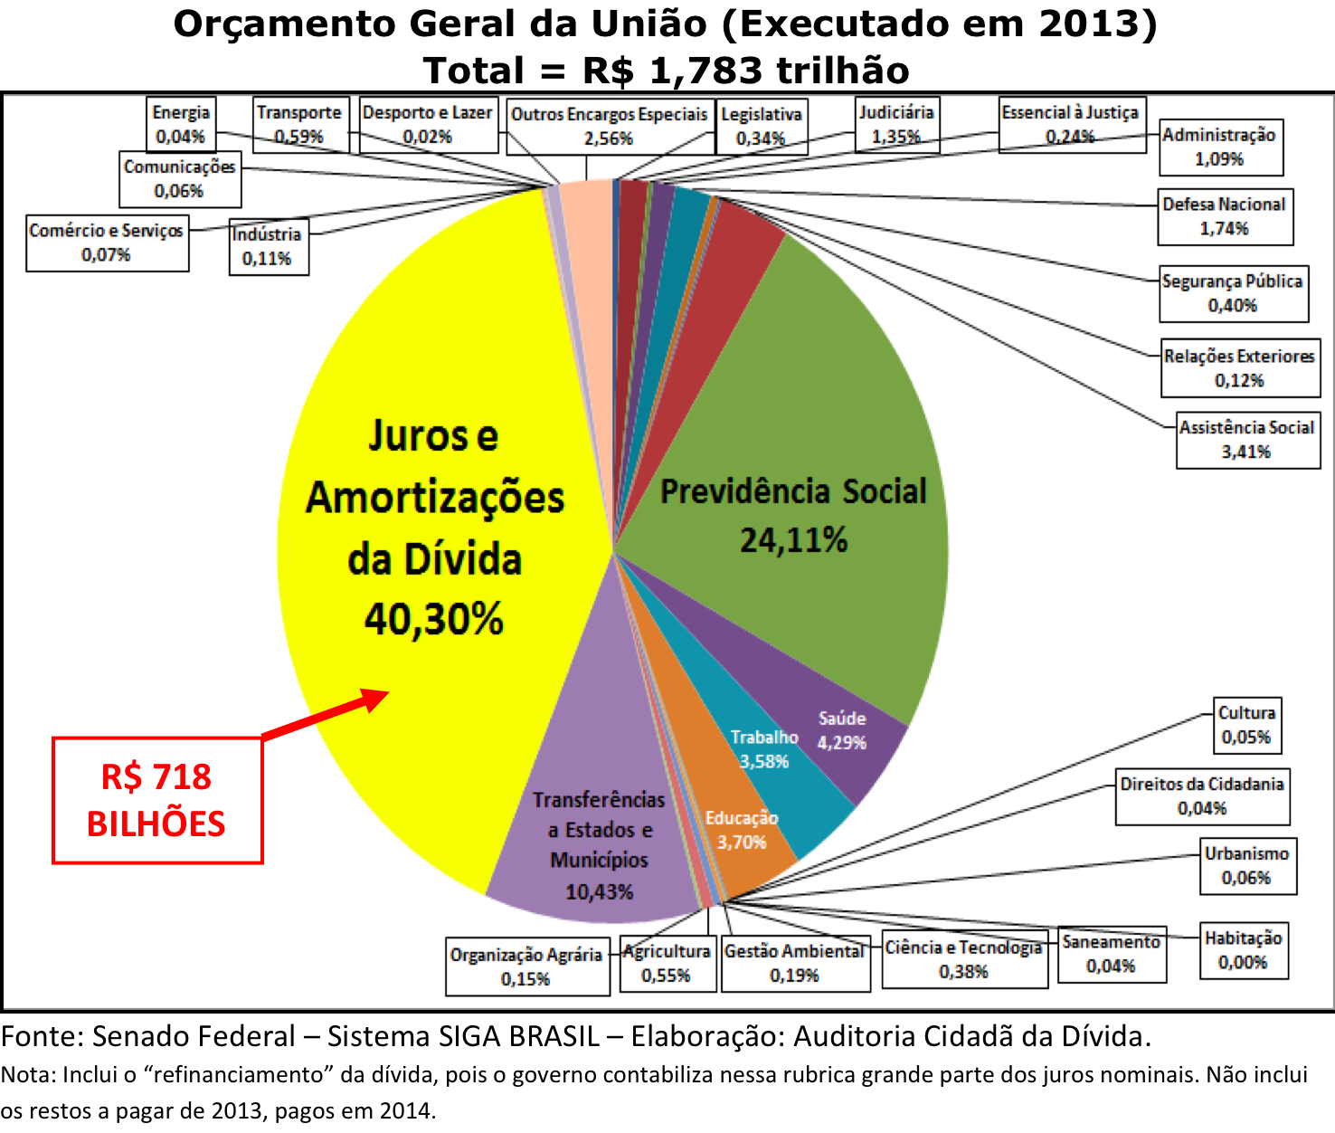

Slide 3
BRASIL
PREVISÃO DE
GASTO com a
DÍVIDA em 2014:
R$ 1,002
TRILHÃO

Slide 4

CONJUNTURA BRASIL
Dívida absorvendo volumes crescentes de recursos
Orçamento de 2014: R$ 1,002 TRILHÃO
Na falta de recursos para investimentos = País sendo leiloado (Seminário no auditório do Goldman Sachs em NY)
PACOTE DE LEILÕES (Programa de Investimento em Logística – PIL)
Aeroportos
Portos
Rodovias
Ferrovias
Energia
Leilão de Libra
    Assistir vídeo da Presidenta Dilma
    em http://www.sindipetro.org.br/w3/
    Quem é Goldman Sachs:
    http://www.youtube.com/watch?v=eDNWitV5PBg&feature=youtu.be

Slide 5


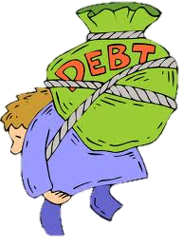

Crédito fácil, sobre o qual são feitas apostas
SUPERENDIVIDAMENTO e INADIMPLÊNCIA
(Maior SPREAD do mundo)
JUROS
Serviços Públicos
TRIBUTOS
DÍVIDA
Especulação
e Prejuízos
Compra de títulos públicos
Salvamento bancário

Slide 6
                PARADOXO BRASIL
                Estamos muito
                distantes do
                Brasil que
                Queremos
                ÉTICA ?
    7ª ECONOMIA MUNDIAL
3ª Pior distribuição de renda do mundo
85º no ranking de respeito aos Direitos Humanos – IDH
Penúltimo no ranking da Educação (Índice Global de Habilidades Cognitivas e Realizações Educacionais )
128º no ranking do crescimento econômico

Slide 7
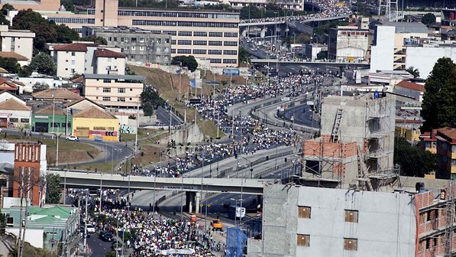
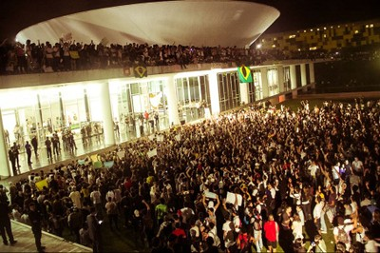
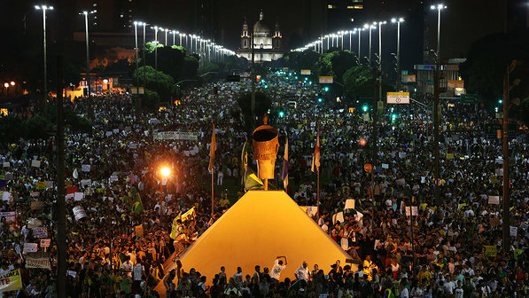
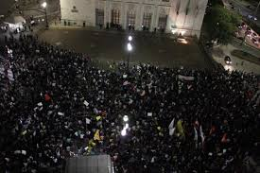
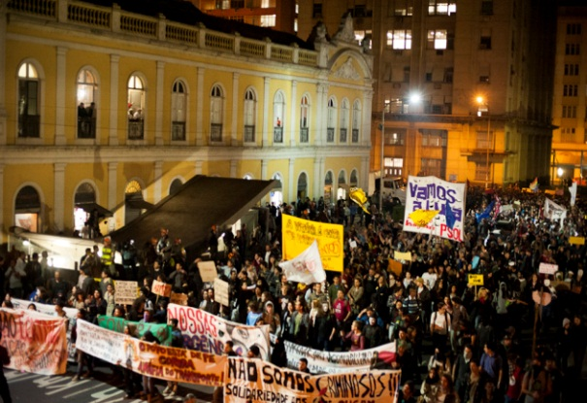
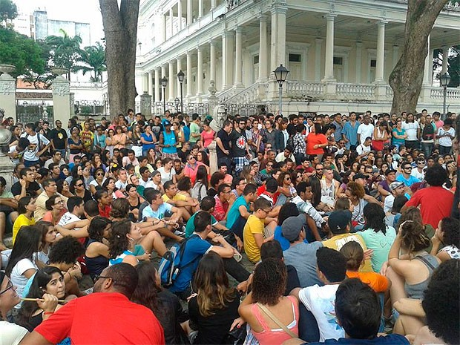
Percepção do problema social:
Milhões de pessoas nas ruas em centenas de cidades
Belo Horizonte Brasília Rio de Janeiro
São Paulo Porto Alegre Salvador

Slide 8
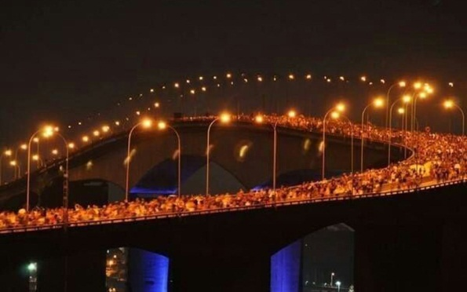
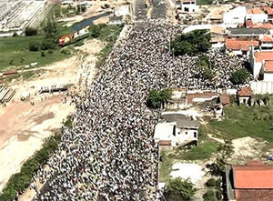
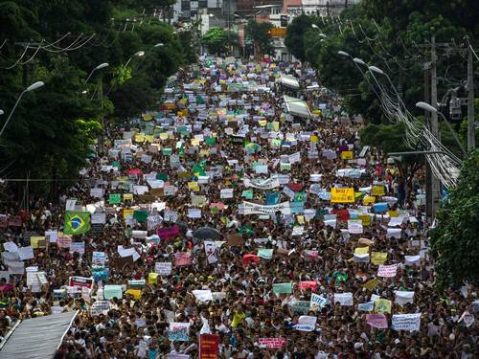
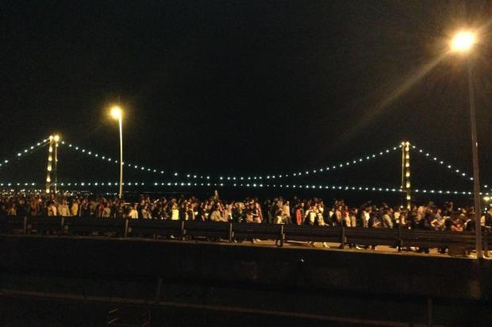
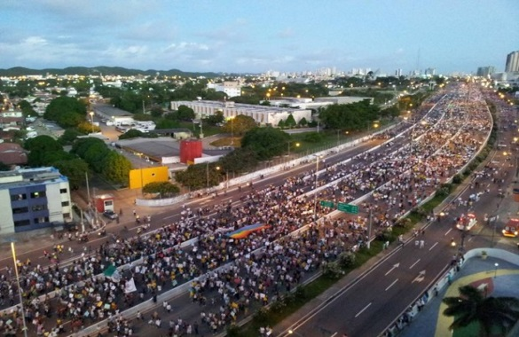
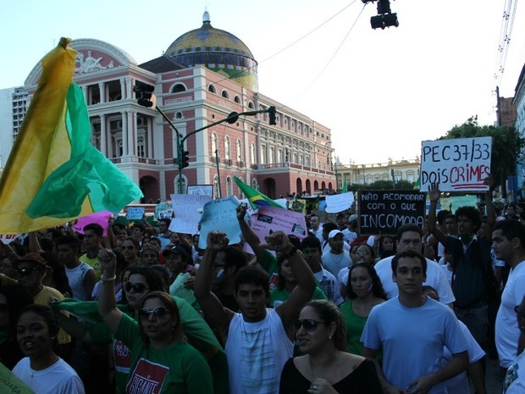
Percepção do problema social:
Milhões de pessoas nas ruas em centenas de cidades
Vitória Fortaleza Recife
Florianópolis Natal Manaus

Slide 9

“Sistema da Dívida”
Utilização do endividamento como mecanismo de subtração de recursos e não financiamento dos Estados
Se reproduz internacionalmente e internamente, em âmbito dos estados e municípios
Dívidas sem
contrapartida
Maior beneficiário:
Setor financeiro
Notes:
Suspensão pagamento encargos aos rentistas (Bonos Global 2012 e 2030) desde novembro/2008
Proposta soberana de recompra do restante da dívida por no máximo 30% de seu valor nominal
The Economist (23/04/2009): “Sr. Correa parece ser incorruptível (...) gasto público cresceu 71% em 2008, resultado de investimentos em escolas e hospitais”
ESTA É A PROVA DA VIABILIDADE POLÍTICA DA AUDITORIA DA DÍVIDA
ENQUANTO ISSO, O GOVERNO BRASILEIRO RECOMPRA TÍTULOS DA DÍVIDA EXTERNA A 130% DO VALOR DE FACE, EM MÉDIA

Slide 10
“Sistema da Dívida”
Como opera
Modelo Econômico
Privilégios Financeiros
Sistema Legal
Sistema Político
Corrupção
Grande Mídia
Dominação financeira e graves consequências sociais
Sistema da Dívida
Mecanismos que Geram Dívida
Interferência do FMI
Privilégios Legais, Políticos, Financeiros e Econômicos
Influência do Poder Financeiro
Salvamento Bancário
Notes:
Suspensão pagamento encargos aos rentistas (Bonos Global 2012 e 2030) desde novembro/2008
Proposta soberana de recompra do restante da dívida por no máximo 30% de seu valor nominal
The Economist (23/04/2009): “Sr. Correa parece ser incorruptível (...) gasto público cresceu 71% em 2008, resultado de investimentos em escolas e hospitais”
ESTA É A PROVA DA VIABILIDADE POLÍTICA DA AUDITORIA DA DÍVIDA
ENQUANTO ISSO, O GOVERNO BRASILEIRO RECOMPRA TÍTULOS DA DÍVIDA EXTERNA A 130% DO VALOR DE FACE, EM MÉDIA

Slide 11
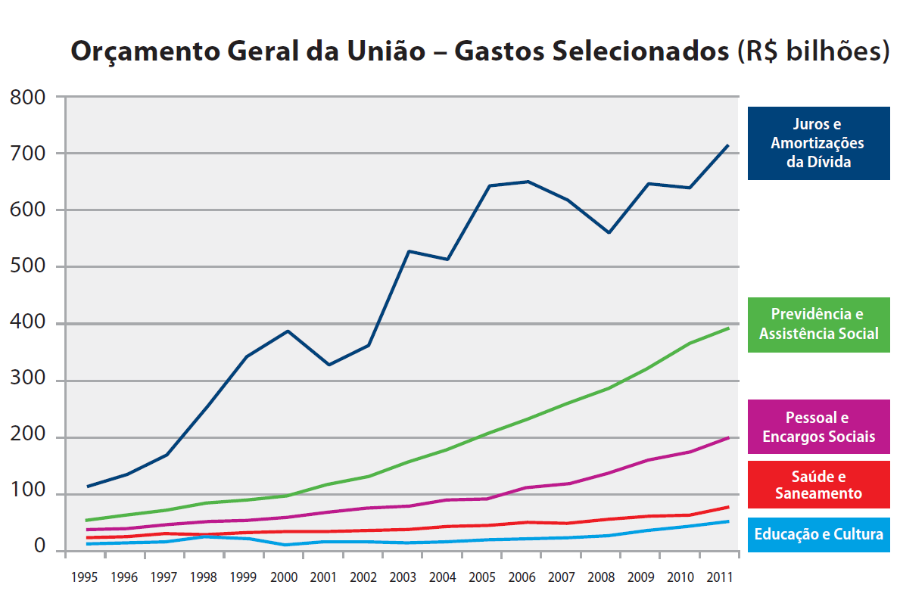
Fonte: Secretaria do Tesouro Nacional - SIAFI. Inclui a rolagem, ou “refinanciamento” da Dívida, pois a CPI da Dívida constatou que boa parte dos juros são contabilizados como tal.

Slide 12
Década de 70:
dívida da ditadura
Década de 80:
Elevação ilegal das taxas de juros
Estatização de dívidas privadas
Década de 90:
Plano
Brady
Pagamento antecipado ao FMI e resgates com ágio
Fonte: Banco Central - Nota para a Imprensa - Setor Externo - Quadro 51 e Séries Temporais - BC

Slide 13
Graves indícios de ilegalidade identificados pela CPI:
Juros sobre juros
Conflito de interesses
Falta de transparência
Fonte: Banco Central - Nota para a Imprensa - Política Fiscal - Quadro 35.

Slide 14

A QUEDA DA TAXA SELIC EM 2012
Dia 19/04/2012: Selic reduzida a 9% a.a., mas títulos foram vendidos a 10,78% a.a. pelo Tesouro Nacional.
Em dezembro, Selic a 7,25% mas títulos vendidos a 11,72% em média

Slide 15
Escandaloso crescimento do lucro dos bancos…
Em 2012, o lucro dos 7 maiores bancos aumentou ainda mais, em comparação a 2011
Fonte: http://www4.bcb.gov.br/top50/port/top50.asp

Slide 16

SISTEMA DA DÍVIDA DOS ESTADOS E MUNICÍPIOS
Endividamento sem contrapartida: mecanismos financeiros
Refinanciamento pela União Lei 9.496/97: Pacote
  Plano de Ajuste Fiscal
  Privatizações do patrimônio dos estados
  Assunção de passivos de bancos – PROES
Endividamento com Banco Mundial e bancos privados internacionais para pagar à União
Fraudes
SACRIFÍCIO SOCIAL
Notes:
Suspensão pagamento encargos aos rentistas (Bonos Global 2012 e 2030) desde novembro/2008
Proposta soberana de recompra do restante da dívida por no máximo 30% de seu valor nominal
The Economist (23/04/2009): “Sr. Correa parece ser incorruptível (...) gasto público cresceu 71% em 2008, resultado de investimentos em escolas e hospitais”
ESTA É A PROVA DA VIABILIDADE POLÍTICA DA AUDITORIA DA DÍVIDA
ENQUANTO ISSO, O GOVERNO BRASILEIRO RECOMPRA TÍTULOS DA DÍVIDA EXTERNA A 130% DO VALOR DE FACE, EM MÉDIA

Slide 17
DÍVIDA: impede a vida digna e o atendimento aos direitos humanos
De onde veio toda essa dívida pública?
Quanto tomamos emprestado e quanto já pagamos?
O que realmente devemos?
Quem contraiu tantos empréstimos?
Onde foram aplicados os recursos?
Quem se beneficiou desse endividamento?
Qual a responsabilidade dos credores e organismos internacionais nesse processo?
Somente a AUDITORIA responderá essas questões

Slide 18
AUDITORIA DA DÍVIDA
Prevista na Constituição Federal de 1988
Plebiscito popular ano 2000: mais de seis milhões de votos
AUDITORIA CIDADÃ DA DÍVIDA
www.auditoriacidada.org.br
CPI da Dívida Pública
Passo importante, mas ainda não significa o cumprimento da Constituição
Notes:
18

Slide 19
EQUADOR: Lição de Ética e Soberania
Comissão de Auditoria Oficial criada por Decreto
Em 2009: Proposta Soberana de reconhecimento de no máximo 30% da dívida externa representada pelos Bônus 2012 e 2030
95 % dos detentores aceitaram a proposta equatoriana, o que significou anulação de 70% dessa dívida com os bancos privados internacionais
Economia de US$ 7,7 bilhões nos próximos 20 anos
Aumento gastos sociais, principalmente Saúde e Educação

Slide 20

EQUADOR: Resultado da Auditoria
.

Slide 21
CONCLUSÕES
  Instrumento do endividamento público usurpado pelo setor financeiro
  Gestão e políticas do Estado brasileiro orientadas pela concepção e interesses privados
  Nação submissa aos interesses do “Mercado”
  Desenvolvimento socioeconômico travado
  Metade dos recursos orçamentários da União transferidos para pagamento da dívida pública
  Sistema da Dívida se reproduzindo no âmbito dos Estados e Municípios
  Consequências: Sacrifício Social, Exclusão, Miséria e Violência
  FALTA DE ÉTICA

Slide 22
  ESTRATÉGIAS DE AÇÃO
  CONHECIMENTO DA REALIDADE
  MOBILIZAÇÃO SOCIAL CONSCIENTE
  AÇOES CONCRETAS
        Auditoria da Dívida Pública para desmascarar o “Sistema da Dívida” e democratizar o conhecimento da realidade financeira NÚCLEOS
        Investigações pelo Ministério Público
        Rever a política monetária e fiscal para garantir distribuição da renda e justiça social
        Atender Direitos Humanos
        TRANSPARÊNCIA e acesso à VERDADE

Slide 23

PUBLICAÇÕES DIDÁTICAS
WWW.INOVEEDITORA.COM.BR

Slide 24
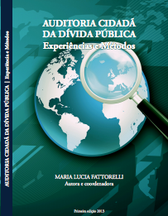
Auditoria Cidadã da Dívida: Experiências e Métodos
Capítulo I – Financeirização mundial, crise e endividamento público
Capítulo II – Sistema da Dívida e mecanismos que geram dívida pública
Capítulo III - Auditoria cidadã da dívida pública
Capítulo IV - Experiências de auditoria e investigação da dívida pública
Capítulo V - Métodos para a execução de uma auditoria cidadã da dívida pública
Capítulo VI - Aspectos legais a considerar em uma auditoria da dívida pública

Slide 25
“A emancipação dos oprimidos será obra deles mesmos.”
Karl Marx
Obrigada
Maria Lucia Fattorelli
www.auditoriacidada.org.br
www.facebook.com/auditoriacidada.pagina

